Slide 1

第2章 XML文件的建立
HTML簡介
第一份XML文件
XML文件的組成元素
XML文件架構
XML名稱空間
良好格式的XML文件

Slide 2
什麼是HTML
簡單的說，HTML語言是利用SGML所定義出的標籤和屬性：
  標籤（Tags）：HTML標籤是字串符號，主要是在文字內容（content）標示需要使用的編排格式。
  屬性（Attributes）：可以定義文字內容的細部編排。
  <a href=“chap02.ppt”>Chap02.ppt</a>
  <font color=“red” size=“+1”>Red</font>
Tim Berners-Lee已經建立好一組HTML現成的標籤集，就算不是專業的程式設計者，也一樣可以使用HTML標籤輕鬆建立HTML文件。
  也就是說利用DTD定義出的文件格式

Slide 3
HTML標籤的注意事項
HTML標籤使用小於「<」和大於「>」符號夾著指令，稱為標籤，大部分標籤都是成雙成對（部分標籤是例外），例如：HTML文件是以<html>開頭和</html>結尾。
HTML標籤和屬性並不區分英文大小寫（case-insensitive），例如：<head>、<HEAD>和<Head>都代表相同的標籤。
HTML文件內容是一般文字檔案，不過Enter鍵的換行在網頁顯示時並沒有作用，瀏覽程式會自行調整版面，如果文件內容需要強迫換行，請使用<br>標籤。
HTML文件的連續空白在瀏覽程式會自動簡化成一個空白。
HTML的註解文字是使用「<!--」字串開始和「-->」為結尾所包括的文字內容，瀏覽程式在顯示時會忽略註解文字，如下所示：
  <!-- 程式範例：Ch2-1-1.htm -->

Slide 4
HTML-文件範例
01: <!-- 程式範例：Ch2-1-1.htm -->
02: <html>
03: <head><title>Ch2-1-1.htm</title></head>
04: <body>
05: <b>Code: </b>P679<br>
06: <b>Title: </b>Java 2程式設計範例教本<br>
07: <b>Author: </b>陳會安<br>
08: <b>Price: </b>650<br>
09: </body>
10: </html>

Slide 5
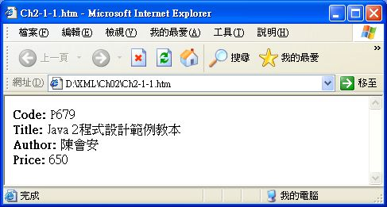
HTML-文件圖例

Slide 6
Limitations of HTML
HTML is designed for hypertext, not for Web-based projects
Structure and presentation is intertwined
Most HTML documents on the Web are invalid
  HTML Validity: ex. HTML Tidy
HTML standards have been undermined
www.microsoft.com | 123 errors
www.cnn.com | 58 errors
www.ibm.com | 30 errors
www.google.com | 27 errors
www.sun.com | 19 errors

Slide 7
第一份XML文件
XML的寫法十分類似HTML，它繼承SGML自定標籤的優點，並且刪除一些SGML複雜的部分。
XML是一種語言來描述資料，而不是用來編排內容。

Slide 8
XML文件範例
01: <?xml version="1.0" encoding="Big5"?>
02: <!-- 文件範例: Ch2-1-2.xml -->
03: <book>
04: <code>P679</code>
05: <title>Java 2程式設計範例教本</title>
06: <author>
07: <first_name>會安</first_name>
08: <last_name>陳</last_name>
09: </author>
10: <price>650</price>
11: </book>

Slide 9
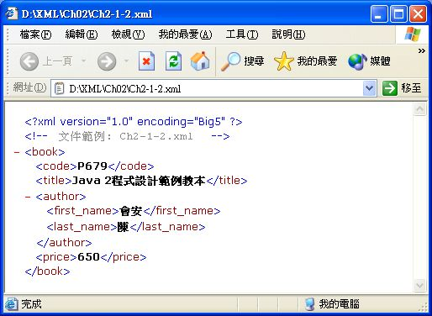
XML文件圖例

Slide 10
XML文件架構
XML文件分為兩個部分，如下所示：
  開場白（Prolog）：XML文件的開場白是用來說明是一份XML文件，它是位在資料實例之前，由XML宣告、PI、DOCTYPE、註解和空白字元組成。
    第1列是XML文件宣告，定義XML文件的版本和使用的編碼（即字碼集）。
  資料實例（Data Instance）：
    根元素：第3和11列是XML文件的根標籤<book>和結尾標籤</book>，即樹狀結構的根元素。
    子元素：在第4~10列是根元素的子元素code、title、author和price，第7~8列是author的子元素first_name和last_name。

Slide 11
XML架構
讓我們仔細的依照 XML 的規格書來說明：
  document ::= prolog element Misc*
    * 代表零或多個，沒寫的話，代表一個
  prolog ::= XMLDecl? Misc* (doctypedecl Misc*)?
    ? 代表可有可無（0 或 1 個）；也就是說 prolog 可能是空的
  XMLDecl ::= '<?xml' VersionInfo EncodingDecl? SDDecl? S? '?>‘
    ‘’ 代表字串常數
    S 代表 white spaces
  VersionInfo ::= S 'version' Eq ("'" VersionNum "'" | '"' VersionNum '"')
    屬性值可以被單引號或者雙引號包住
    | 代表或
  Eq ::= S? '=' S?
  VersionNum ::= '1.0‘
  Misc ::= Comment | PI | S

Slide 12
XML架構
讓我們仔細的依照 XML 的規格書來說明：
  element ::= EmptyElemTag | STag content ETag
  STag ::= '<' Name (S Attribute)* S? '>‘
  ETag ::= '</' Name S? '>'
  Name ::= (Letter | '_' | ':') (NameChar)*
  NameChar ::= Letter | Digit | '.' | '-' | '_' | ':' | CombiningChar | Extender
    CombiningChar 和 Extender 大約可以視為 Unicode，細節請參考規格書
    每個 Name 的開頭只能是 Letter、_、:，而不能是 digits 及其他。
    其他的就讓你慢慢消化吧！

Slide 13
XML與HTML文件的差異
HTML文件的目的是顯示資訊；XML是描述資料本身，所以XML著重在資料本身；而HTML重視資料的顯示效果。
  XML並不是取代HTML
  HTML是一種文件內容呈現的語法
  XML擁有擴充性
  XML是一種剖析文件內容的語言(??)

Slide 14
XML的命名原則
XML語言並沒有預設標籤，我們需要自行替XML元素命名，XML基本的命名原則，如下所示：
  XML名稱區分英文字母大小寫，例如：author、Author、AUTHOR代表不同的名稱。
  名稱可以是字母、「:」和「_」符號開頭，但不能是數字開頭的名稱。
  除了名稱開頭字元外，名稱可以包含字母、數字、「-」、「.」、「:」和「_」等特殊字元，只有XML的「<」、「>」、「＠」和「&」等特殊用途符號不可使用。
  名稱不能包含空白字元，換句話說，名稱是一個連續字元的字串。

Slide 15
元素 vs. 標籤
XML文件是由元素（Elements）組成，XML的元素和標籤並不同，其代表的意義，如下所示：
  「標籤」（Tags）：XML能夠自己定義標籤，一個標籤是標示文件的部分內容。例如：標籤<code>、<title>和<price>等，標籤分為開始標籤<code>和結尾標籤</code>。
  「元素」（Elements）：XML元素是整個文件的主要架構，元素是標籤加上其中的文字內容，或是在元素內包含其他元素。元素是一個完整項目，包含標籤、屬性、開始標籤和結尾標籤內的文字內容和結尾標籤。

Slide 16
元素的範例
XML元素需要由開始和結尾標籤構成，在其中包含文字內容，如下所示：
<code>P679</code>
XML元素還允許包含其他子元素，如下所示： （複雜元素 complex elements vs. 簡單元素 simple elements）
<book>
<code>P679</code>
<title>Java 2程式設計範例教本</title>
<author>
<first_name>會安</first_name>
<last_name>陳</last_name>
</author>
<price>650</price>
</book>

Slide 17
屬性
在XML文件除了XML元素的文字內容外，也可以使用屬性來代替元素新增額外的資訊。
  XML屬性是位在開始標籤的標籤名稱之後，我們可以替標籤新增屬性（Attributes）清單
  每一個屬性擁有屬性名稱和值，屬性值需要使用引號括起，單引號或雙引號皆可，如下所示：
<book code="P679">
上述<book>標籤擁有code屬性，其值為P679。
哪一種好？另一個範例：單價以及其幣值
  <book>
  …
  <code>P679</code>
  </book>

Slide 18
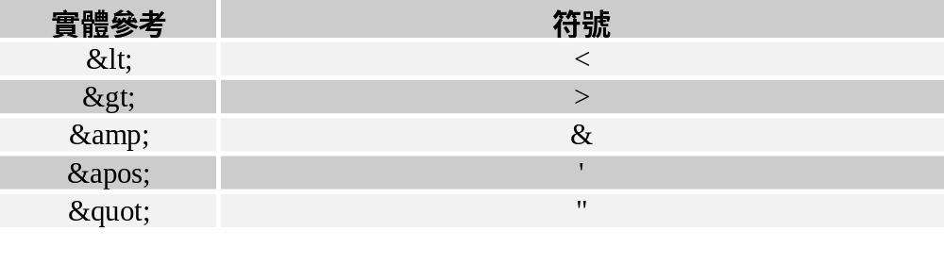
實體參考
XML標籤語言本身擁有一些保留符號，例如：標籤中的「<」符號。
如果文件內容需要使用這些符號時，請使用實體參考（Entity Reference）。
在XML提供五個預先保留的實體參考，如下表所示：

Slide 19
註解
XML的註解（Comment）和HTML一樣都是由「<!--」符號開始和「-->」符號結尾，如下所示：
<!--網頁設計範例教本系列-->
<!--程式設計範例教本系列-->
<!-- 文件範例: Ch2-1-2.xml -->

Slide 20
PCDATA
在XML文件的文字內容稱為 PCDATA。
  例如：在處理XML元素title時，標籤內的【Java 2程式設計範例教本】文字內容是PCDATA，如下所示：
<title>Java 2程式設計範例教本</title>
  上述title元素的文字內容就是PCDATA。
PCDATA: Parsed Character Data
  To be Parsed (or Read) by a parser.
  Character data is the text found between the start and end tag of an XML element.
  Parser 讀到 < 就知道一個 element instance 開始了，讀到 / 就知道 element instance 結束了。

Slide 21
PCDATA & CDATA區塊
XML文件的處理架構包含三個 components
  XML 文件
  XML Processor (or Parser)
  An application (如 Browser、你開發的程式等)
  ex. 以 browser 開啟一份 XML 文件
A software module called an XML processor is used to read XML documents and provide access to their content and structure. It is assumed that an XML processor is doing its work on behalf of another module, called the application.

Slide 22
CDATA區塊
PCDATA 內如果有 CDATA 區塊（CDATA Section），表示剖析器不需要處理此區塊的內容。
CDATA 區塊指的是在「<![CDATA[」字串和「]]>」字串間的文字內容，如下所示：
Attribute values are always parsed unless they are specified as CDATA in a DTD or Schema. So, you cannot include a CDATA Section in an attribute value.
<script>
<![CDATA[
function add(a, b) {
return a+b
}
]]>
</script>
<testcdata>
<![CDATA[
<i>斜體字</i> 需要使用 <i> 標籤
]]>
</testcdata>

Slide 23
練習題：PCDATA & CDATA
以瀏覽器開啟下列檔案的結果為何？為什麼？
以瀏覽器開啟下列檔案的結果為何？為什麼？
<testdata>
Titles can be <I>italicized</I> using <I>the tag.
</testdata>
<testdata>
Titles can be &lt;I&gt;italicized&lt;/I&gt; using &lt;I&gt;the tag.
</testdata>

Slide 24
練習題：PCDATA & CDATA
以瀏覽器開啟下列檔案的結果為何？為什麼？
以瀏覽器開啟下列檔案的結果為何？為什麼？
<testdata>
<![CDATA[
Titles can be <I>italicized</I> using <I>the tag.
]]>
</testdata>
<testdata>
<![CDATA[
Titles can be &lt;I&gt;italicized&lt;/I&gt; using &lt;I&gt;the tag.
]]>
</testdata>

Slide 25
PI
PI（Processing Instructions）允許 XML 文件包含傳送給應用程式的指令。
  例如：之後會說明的 XSLT
  <?xml-stylesheet href=URL type="text/css"?>
  XML文件的開頭宣告是PI?這些資訊是告訴XML剖析器如何處理XML文件，如下所示：
<?xml version="1.0" encoding="Big5"?>
  這在網路上曾經有過一場大論戰：
    <?xml … ?> 是 XMLDecl
    非 xml, XML, etc. 的 <? … ?> 才是 PI.
    可是規格書又沒有很明確的說它不是
    以後我們使用 XPath 處理器時，可以證實 XMLDecl 不是 PI。

Slide 26
字碼集屬性encoding
XML文件允許包含各國文字的編碼，例如：東方語系雙位元的字元，此時需要在XML宣告指定字碼集，繁體中文是Big5，如下所示：
<?xml version="1.0" encoding="Big5"?>
上述字碼集的encoding屬性是Big5，但並不是所有XML編輯工具都支援Big5，如果不支援，我們可以改為使用UTF-8和UTF-16的「統一字碼」（Unicode）。
如果沒有 encoding，則預設為 UTF-8。

Slide 27
XML文件宣告-standalone
我們可以使用standalone屬性來告訴應用程式是否有外部DTD檔案，如下所示：
<?xml version="1.0" encoding="Big5" standalone="no"?>
上述standalone屬性值只有兩種，如下所示：
  yes：沒有外部 DTD 檔案。
  no：有（或者可能有）外部 DTD 檔案。

Slide 28
XML文件宣告-standalone
standalone=“yes” means that the document is self-contained. That in turn means one of three things:
- There is no DOCTYPE declaration in it.
- The DOCTYPE declaration is inline only.
- The DOCTYPE declaration is external or combined, but the external part contains no data that changes the infoset representation of the document.

Slide 29
XML文件宣告-standalone
Infoset
  an abstract model of XML documents that uses a hierarchical structure described in terms generic and neutral enough to be acceptable for use with a diverse range of specifications.
  Ex. SAX, DOM, and XPath all have slightly different takes on what an infoset is
What is standalone good for? Well, it tells a validating parser whether it's safe to build the infoset before or even without reading the external declarations.

Slide 30
XML標籤語法
XML標籤可以分為
  開始標籤（Start-tag）、
  結尾標籤（End-tag）和
  空元素標籤（Empty-element Tags）。

Slide 31
開始標籤的語法
在XML的開始標籤可以包含屬性清單，其基本語法如下所示：
<tag_name
attribute_name="attribute_value">
上述語法的標籤屬性說明，如下所示：
  tag_name：XML元素名稱，如果為英文，大小寫是不同的標籤。
  attribute_name：屬性名稱。
  attribute_value：屬性值，需要使用單引號或雙引號括起。

Slide 32
結尾標籤的語法
完整的XML元素需要包含結尾標籤，其基本語法如下所示：
</tag_name>
上述tag_name為結尾標籤名稱，這個名稱需要和開始標籤相同，而且是成雙成對的出現。

Slide 33
空元素標籤的語法
開始標籤和結尾標籤中如果沒有任何內容，稱為空元素標籤，其語法有兩種，如下所示：
<tag_name />
<tag_name></tag_name>
上述兩種寫法都是空元素標籤，如果空元素標籤沒有結尾標籤，標籤需要使用「/>」符號結束。

Slide 34
XML元素
XML標籤只是XML元素的一部分，完整XML元素包含開始標籤、結束標籤和其間的內容，其語法如下所示：
<tag_name>content</tag_name>
上述XML元素使用標籤包含content，content是元素內容，XML元素內容有很多種，包含文字內容、元素內容、空元素和混合元素內容。

Slide 35
XML元素-文字內容
XML元素的內容可以是文字內容（Text Content），或稱為簡單內容（Simple Content），如下所示：
<code>P679</code>
上述元素的內容為字串P679。

Slide 36
XML元素-元素內容
因為元素的內容可以是其他元素，稱為元素內容（Element Content），以便讓我們可以擴充元素來儲存更多的資訊。如下所示：
<book>
<code>P679</code>
<title>Java 2<bold>程式設計範例教本</bold></title>
<author>
<first_name>會安</first_name>
<last_name>陳</last_name>
<middle_name/>
</author>
<price>650</price>
</book>

Slide 37
XML元素-空內容
XML元素如果沒有任何資料稱為空內容（Empty Content）。空內容的空元素分為兩種，如下所示：
  元素沒有內容：XML驗證機制DTD和Schema宣告XML元素可有可無，所以元素可以沒有內容。
  宣告成空元素：XML驗證機制DTD和Schema宣告XML元素沒有內容，所以元素是真的沒有內容的空元素。

Slide 38
XML元素-混合內容
XML元素除了可以擁有其他子元素外，還可以擁有字串內容。若內容包含字串內容以及子元素，則該內容為混合內容（Mixed Content），如下所示：
<title>Java 2<bold>程式設計範例教本</bold></title>
  上述XML元素的內容擁有其他元素內容，也有文字內容。

Slide 39
XML元素的屬性
XML屬性是在描述標籤，XML標籤的屬性是位在開始標籤，例如：book元素擁有instock和type屬性，如下所示：
<book instock="yes" type="language">
………
</book>

Slide 40
正確的使用元素和屬性
屬性值不能包含多個值，但是元素可以。
  Work around 的做法：像 CSS 的寫法 – style=“text-align:center;color:red”
屬性無法描述XML文件的結構，元素可以建立文件的樹狀結構。
屬性在維護上和擴充上不如元素，過多的屬性將造成維護上的困擾。
元素能夠建立成樹狀結構，在程式設計上比屬性在處理上更為簡單。(?)

Slide 41
空白字元
XML文件的空白字元（White Space）是指 Space、CR（Carriage Return）、LF（Line feed）和 Tab 等字元。
一般來說，空白字元在編輯 XML 文件時，主要的目的是編排出適合人類閱讀的格式，可是對 parser 或者其他應用程式呢？以下兩份文件是否相同？
  <book> <book> XML導論</book>
  XML導論
  </book>
如果我們需要應用程式（如 Browser）保留元素內容的空白字元時，我們可以設定 xml:space 屬性來要求 Parser 在輸出XML文件指示應用程式保留空白。xml:space 屬性只有兩個值 default 和 preserve，如下所示：
<book xml:space="preserve"> …. </book>

Slide 42
良好格式的XML文件
XML文件必須是一份良好格式（Well-formed）的文件。良好格式的XML文件其規則如下：
  XML名稱符合XML命名原則
  XML文件擁有一個根元素
  XML標籤一定擁有結尾標籤
    <br> (X)
    <p>a paragraph</p> (O)
    end of a line<br/> (O)

Slide 43
良好格式的XML文件
XML文件必須是一份良好格式（Well-formed）的文件。良好格式的XML文件其規則如下：
  XML的巢狀標籤不能重疊
    <i>斜體字<b>粗體字</b></i> (O)
    <i>斜體字<b>粗體字</i></b> (X)
  XML元素的屬性值需要使用引號
    <td width=“100”> (O)
    <td width=‘100’> (O)
    <td width=100> (X)
  屬性名不可落單
    <table border=“1”> (O)
    <table border> (X)

Slide 44
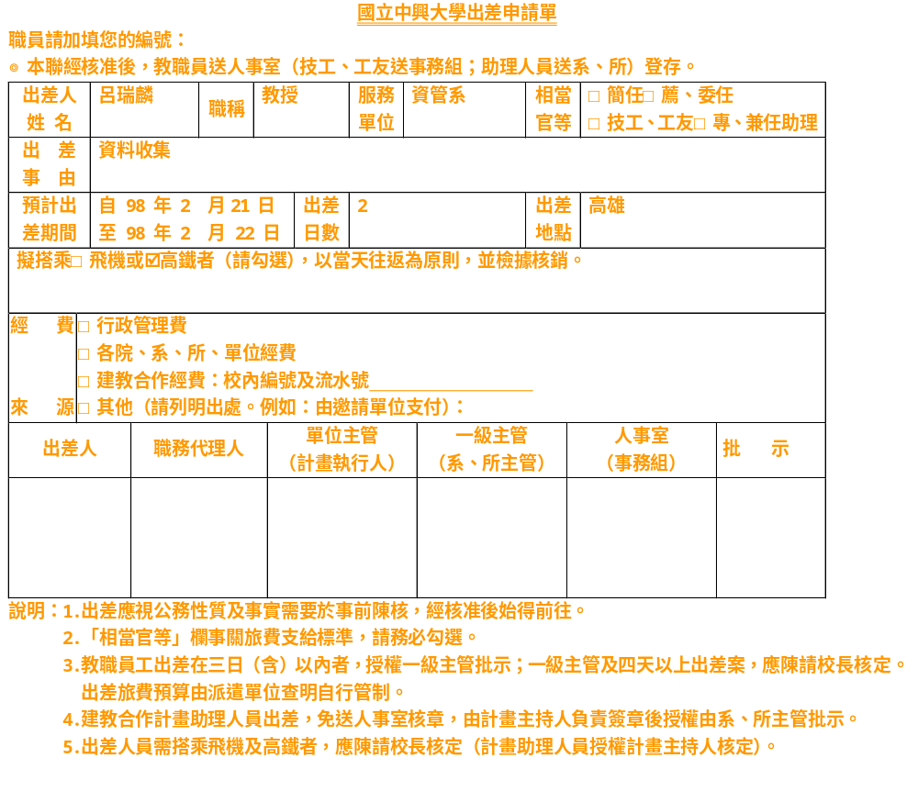
練習題

Slide 45
名稱空間的基礎
XML語言的元素名稱是使用者自行命名，對於愈來愈多各種不同公司、組織或個人所建立的XML文件來說，當XML文件需要引用其他XML文件的架構或元素時，我們就需要考量名稱重複的問題。
「名稱空間」（Namespace）是為了解決標籤名稱重複的問題，它可以提供XML標籤或屬性更進一步的辨識資訊。
  類似 Java 的命名規則：java.utils.Date 和 tw.edu.nchu.mis.jlu.Date

Slide 46
名稱空間的宣告
XML名稱空間宣告是使用 xmlns 屬性，然後以URI 來宣告名稱空間。
在同一個 XML 元素範圍內，宣告的名稱空間只需在元素宣告名稱空間即可，其格式如下所示：
<prefix:tag_name xmlns:prefix="URI">
  上述標籤在屬性xmlns後加上「:」號後的字首名稱prefix，並且在XML文件根元素使用字首來代表名稱空間，其子元素就都屬於同一個名稱空間。
  <aaa:book xmlns:aaa="http://aaa.com">

Slide 47
名稱空間的使用
XML標籤和屬性的完整名稱，事實上是需要加上名稱空間的字首，如下所示：
<名稱空間字首:標籤名稱>
  上述標籤名稱分為在「:」符號前的名稱空間「字首」（Prefix），它可以視為代替名稱空間字串「URI」（Uniform Resource Identifier）的一個縮寫。
  <aaa:author>Eric</aaa:author>

Slide 48
名稱空間的基礎-URI
在XML文件為了能夠取得唯一的標籤名稱，名稱空間是使用「URI」（Uniform Resource Identifier）的字串來識別抽象或實際的資源，例如：網頁或下載檔案的網址。歷史上，URI 分成兩大類：
  URL（Uniform Resource Locator）：這是使用網址名稱和路徑，因為公司網址的網域名稱是唯一的，換句話說，名稱空間定義的標籤，就成為獨一無二的標籤。
  URN（Uniform Resource Names）：這是使用名稱來識別資源，URN宣告的名稱空間的格式，如下所示：
urn:<名稱空間識別>:<名稱空間的特殊字串>
ex. urn:isbn:xxxxxxxx

Slide 49
名稱空間的明確宣告
XML文件的各子元素如果屬於不同名稱空間，我們可以使用字首明確（Explicit Declaration）宣告不同元素的名稱空間。在XML文件的各元素是使用字首來代表其所屬的名稱空間，如下所示：
<bk:book xmlns:bk="http://www.company.com/"
xmlns:ed="http://www.xbook.com.tw/">
<bk:author bk:title="特約">
<bk:first_name>會安</bk:first_name>
<bk:last_name>陳</bk:last_name>
</bk:author>
<ed:editor>
<ed:company>學貫</ed:company>
<ed:title>編輯</ed:title>
……

Slide 50
名稱空間的範圍
The namespace declaration is in scope for the element containing the attribute and all its descendants.
  <!-- Declares two XML namespaces.
  Their scope is the A and B elements. -->
  <A xmlns:foo="http://www.foo.org/"
  xmlns="http://www.bar.org/">
  <B>abcd</B>
  </A>

Slide 51
名稱空間的範圍-文件
<?xml version="1.0" encoding="Big5"?>
<!-- 文件範例: Ch2-4-4.xml -->
<library>
<bk:book xmlns:bk="http://www.company.com/">
<code>P679</code>
<title>Java 2程式設計範例教本</title>
<author>
<name>陳會安</name>
<ed:editor xmlns:ed="http://www.xbook.com.tw/">
<bk:company>學貫</bk:company>
<ed:title>作者</ed:title>
</ed:editor>
</author>
<price currency="NT">650</price>
</bk:book>
</library>

Slide 52
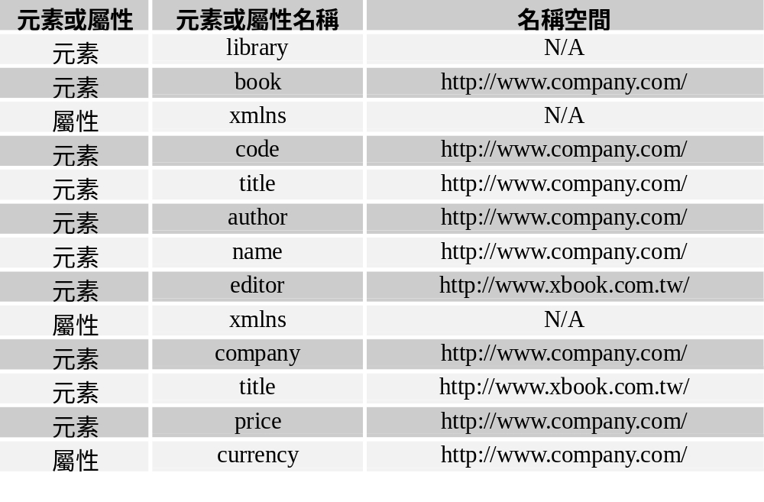
名稱空間的範圍
預設宣告的名稱空間是指在同一個XML元素及其子源素屬於相同的名稱空間。(X)

Slide 53
XML名稱空間的迷思
If an element type (such as A and B) or attribute name (such as C and D) is not specifically declared to be in an XML namespace -- that is, it is unprefixed and there is no default XML namespace -- then that name is not in any XML namespace.
The element type name A and the attribute name C are in the http://www.foo.org/ namespace because they are mapped there by the foo prefix. The element type name B and the attribute name D are not in any XML namespace because no prefix maps them there.
  <foo:A xmlns:foo="http://www.foo.org/">
  <B foo:C="foo" D="bar"/>
  </foo:A>

Slide 54
XML名稱空間的迷思
XML namespaces don't actually exist as physical or conceptual entities
  What is important is the name of the XML namespace, which is a URI reference.
XML namespaces also do not contain the definitions of the element types or attributes.
  THE XML NAMESPACES RECOMMENDATION DOES NOT DEFINE ANYTHING EXCEPT A TWO-PART NAMING SYSTEM FOR ELEMENT TYPES AND ATTRIBUTES.

Slide 55
練習題（請加 namespace）

